Slide 1
Aula 7 Críticas à teoria da concorrência Perfeita
Profa. Eliana Tadeu Terci

Slide 2
Nova microeconomia
Teoria do equilíbrio considerava duas formas extremas de mercado:
concorrência perfeita:
- quantidade ilimitada de produtores e vendedores
- produtos homogêneos;
- empresas pequenas relativamente ao mercado;
- mobilidade de fatores;
- transparência
monopólio extremo oposto.

Slide 3
Nova microeconomia
Tradição neoclássica: na concorrência a dado preço, a firma ajusta sua oferta ao ponto em que seu custo médio (curva U) é mínimo e seu lucro é máximo. Ponto limite a expansão da produção da firma.
- consequência: firmas pequenas relativamente ao mercado
- condição: não houvesse preferências
Shumpeter já havia divergido da visão walrasiano-marshaliana da concorrência – visão dinâmica da concorrência = processo de destruição criativa
Monopólio aqui é fruto da ação inovadora e o lucro que se obtém a partir dessa ação; não é absoluto, mas temporário e em condições de mercado tendem a desaparecer;
Condição monopolista favorece a inovação!

Slide 4
Nova microeconomia
Entre 1926-33 – oposição – crítica interna: mantidas condições técnicas e de demanda, ambas as formas de mercado são insuficientes para explicar a realidade;
A formulação de Sraffa inverte o argumento a partir da experiência:
i) oferta da firma não decorre de variação nos custos, mas das condições da demanda,
ii) o preço é função decrescente do volume das vendas, assim
iii) existe um mercado para cada firma (curva de demanda) como no monopólio!
Não é somente o preço que conta.

Slide 5
Nova microeconomia
Diferença com o monopólio puro é que o grau de substitubilidade do bem é maior neste caso do que no monopólio: a elasticidade da demanda é maior
Que teoria de mercado explica essa situação?
J. Robinson (Inglaterra) → concorrência imperfeita: preço não é o único determinante da demanda (implica na inexistência de mercado homogêneo) → firmas criam uma clientela (fidelidade do consumidor) introduzindo uma imperfeição no mercado → monopsônio/oligopsônio

Slide 6
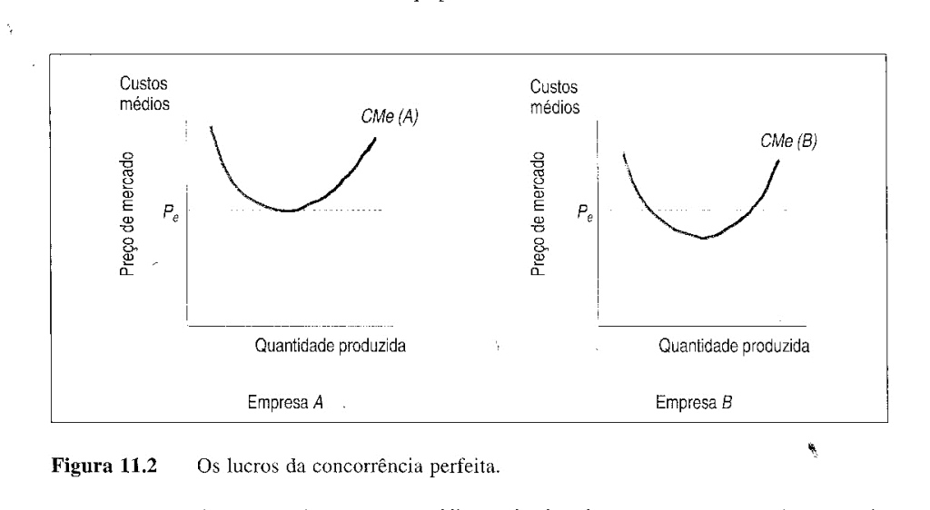

Slide 7
Nova microeconomia
Chamberlin (EUA) – concorrência monopolista “diferenciação do produto”
Teoria da concorrência monopolista: há concorrência entre as firmas, porém cada uma delas tem seu “mercado” → concorrência de produtos → qualidade
- natural → vendedor aceita a demanda
- induzida: publicidade → modifica a demanda
Mercado?
teoria do equilíbrio da empresa e equilíbrio do grupo (Marshall denominava indústria = conjunto de firmas que produzem a mesma mercadoria)
- empresa = monopólio (seu diferencial) = lucro máximo
- grupo = (lucro de equilíbrio) considerando a liberdade de entrada (substuitibilidade) → assemelha-se a concorrência perfeita: preço e custo unitário coincidem para cada firma,
com a diferença de que produzirão quantidade inferior a um custo médio que não corresponde ao mínimo (diferenciação do produto) terão capacidade ociosa.

Slide 8
Nova microeconomia
Críticas a teoria da concorrência monopolista :
Abandonando-se a hipótese de que o preço seja dado, a firma depara-se com uma curva completa de demanda, como saber qual a quantidade vendável para cada nível de preços?
qualidade do produto: variável imensurável
Equilíbrio do grupo somente é válido considerando-se que as curvas de custos das firmas sejam idênticas, o que é pouco provável → considerar fluxo de entradas e saídas de empresas do grupo → instabilidade
Instrumento de análise do mercado fica comprometido! Ganha em realidade, perde em beleza estética

Slide 9
Nova microeconomia
Problemas do oligopólio → “poucas” firmas;
Considerando-se por hipótese que na concorrência monopolista, uma firma conheça sua curva de demanda; se ela eleva seu preço, perde clientes que se dirigem as outras firmas de modo uniforme.
Considerando-se poucas firmas → o comportamento de uma firma influencia as demais, portanto, ao tomar uma atitude deve considerar as reações das demais, pois altera o mercado → soluções políticas

Slide 10
Nova microeconomia
“Essa espécie de diferença presente na teoria que examinamos, entre a aderência à realidade e a inconsistência teórica, faz nascer a dúvida de que no mercado capitalista seja possível a teoria, em consequência de alguma desordem congênita, cuja descoberta tornaria clara a impossibilidade da tentativa de continuar, em sentido construtivo, a crítica de Sraffa.” (Napoleoni, pag. 66)

Slide 11
Nova microeconomia
A crítica de Sraffa a concorrência perfeita e ao equilíbrio neoclássico contribui para tornar mais realística a análise econômica, entretanto, contribui para evidenciar a inviabilidade da construção de um novo modelo teórico que dê conta de explicar a dinâmica capitalista.

